Slide 1
GODGAME
ㅣ졸업작품제안서ㅣ
한국산업기술대학교
게임공학과
지도교수 서명
2011182017 박건희
2011182044 채종현
2011181015 박병훈

Slide 2
contents
0 1
첫 번째
연구 목적
0 2
두 번째
게임 소개
0 3
세 번째
게임 특징
0 4
네 번째
게임 플로우 차트
0 5
다섯 번째
게임 방법
10
열 번째
개발 일정
09
아홉 번째
구성원 역할분담
0 8
여덟 번째
타 게임과의 비교
0 7
일곱 번째
기술적 요소 및
중점 연구 분야
06
여섯 번째
개발 환경

Slide 3

0 1 ㅣ 첫번째 연구목적
GODGAME
L졸업작품제안서ㅣ
공통
졸업 작품을 통한 프로젝트 관리와 팀 단위 작업 경험
서버와 클라이언트간 동기화 처리
실무에 투입할 수 있는 역량 개발
클라이언트
서버
DirectX11의 MRT를 통하여 다양한 Shading기법 사용
프로젝트 개발을 통한 각종 오류와 예외 처리 경험 습득
GPGPU 및 Multithread를 이용한 성능 최적화 연구
IOCP 소켓 모델을 이용한 다중 접속 서버 구현
실전 게임에 적합한 AI 알고리즘 연구
클라이언트에 따른 서버에서 담당하는 연산 최적화 연구

Slide 4
0 2 ㅣ 두번째 게임소개
GODGAME
L졸업작품제안서ㅣ
장르
난투 형 액션 / 전략 시뮬레이션
시점
3인칭
내용
플레이어간 배틀
몬스터 사냥을 통한 무기 강화
점령을 위한 다양한 전략
무인도 / 폐허에서 펼쳐지는 전투
협동 혹은 배신
무기 속성에 따른 다양한 마법

Slide 5
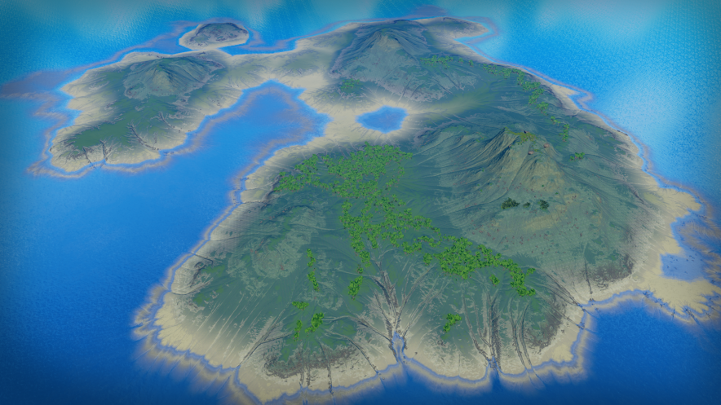
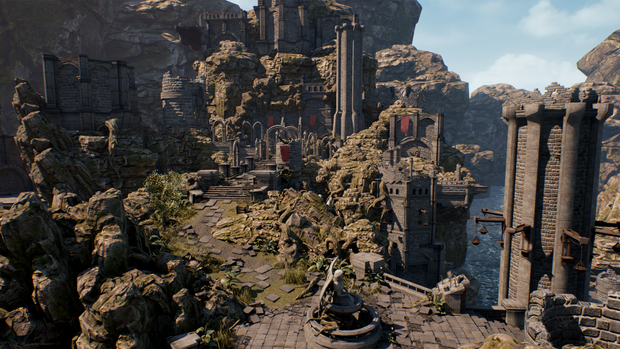
0 2 ㅣ 두번째 게임소개
GODGAME
L졸업작품제안서ㅣ
게임월드
게임 세상의 크기는 1km x 1km이며, 최대 높이는 512m
게임의 맵은 무인도와 폐허 2종류
맵의 가장자리는 플레이어의 시작지점
맵의 중앙은 점령지역
소형몬스터는 맵의 가장자리에 많이 분포를 하고 있으며 점령 지역으로 갈수록 분포도가 적어진다.
중형몬스터는 점령 지역 주변에서 배회
게임 월드 예시
그림 출처 : Unreal Engine Marketplace

Slide 6
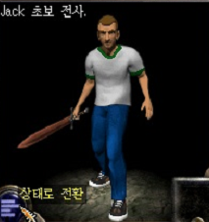
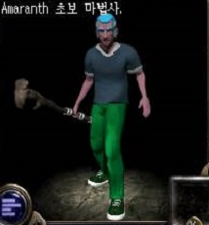
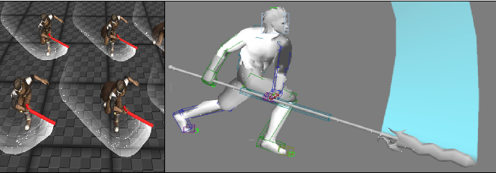
0 2 ㅣ 두번째 게임소개
GODGAME
L졸업작품제안서ㅣ
캐릭터
크기는 1.8m
이동 속도는 시속 4km/h
약50cm점프가 가능
기본 공격력(맨손)은 5이며 무기장착에 따라 공격력이 바뀜
플레이어의 공격 애니메이션 3종(마법 시전 중, 마법 시전 후, 휘두르기)
플레이어의 기본 애니메이션 6종(Idle, 달리기, 점프하기,걷기, 피격모션,사망모션 등)
캐릭터 예시와 애니메이션

Slide 7
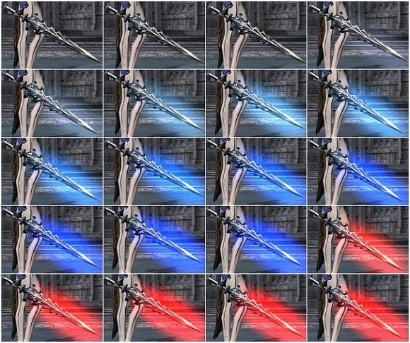
0 2 ㅣ 두번째 게임소개
GODGAME
L졸업작품제안서ㅣ
무기
지팡이를 사용하며 속성별 종류는 6가지
3단계의 레벨
무기간 상성이 존재
상점에서 돈을 사용하여 강화가 가능
높은 레벨의 무기는 점령지역에 가까운 지역에 생성
높은 레벨의 무기는 강력하지만 스킬 사용시 많은 원소를 사용하며 리스크가 큼
무기 예시
그림 출처 : Inven

Slide 8
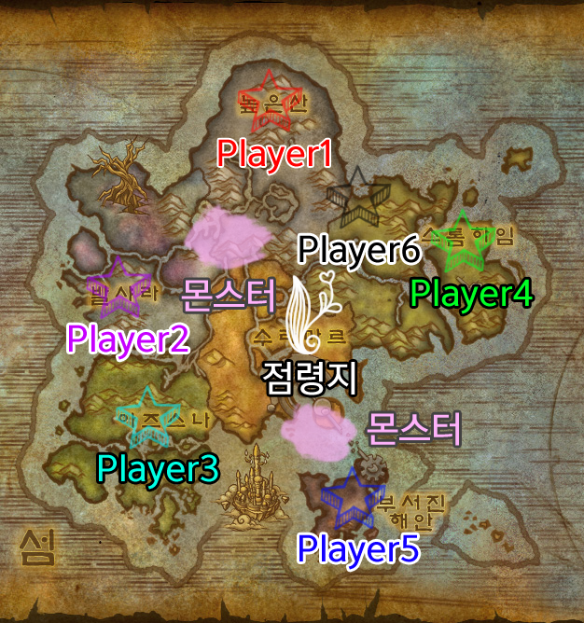
0 2 ㅣ 두번째 게임소개
GODGAME
L졸업작품제안서ㅣ
게임 시스템
빨간색, 초록색, 노란색, 파란색은 플레이어의 시작 지점
흰색은 점령 지점
중립 몬스터 생성지점은 랜덤 한 위치에 생성
무기와 원소를 습득하여 전투
습득한 원소를 이용하여 스킬을 사용
미니 맵 예시
그림 출처 : World of Warcraft

Slide 9
0 2 ㅣ 두번째 게임소개
GODGAME
L졸업작품제안서ㅣ
승리 조건
다른 플레이어들을 모두 제압하면 라운드를 승리
점령지역을 라운드 종료 시점에 점령하고 있는 플레이어가 라운드를 승리.
모든 라운드의 점수가 가장 높은 플레이어가 승리
미니 맵 예시
그림 출처 : World of Warcraft

Slide 10
0 3 ㅣ 세번째 게임특징
GODGAME
L졸업작품제안서ㅣ
무기 속성에 따른 다양한 마법
최대 6명까지 가능한 멀티 플레이
상황에 따라 판단이 중요한 전략적인 게임

Slide 11
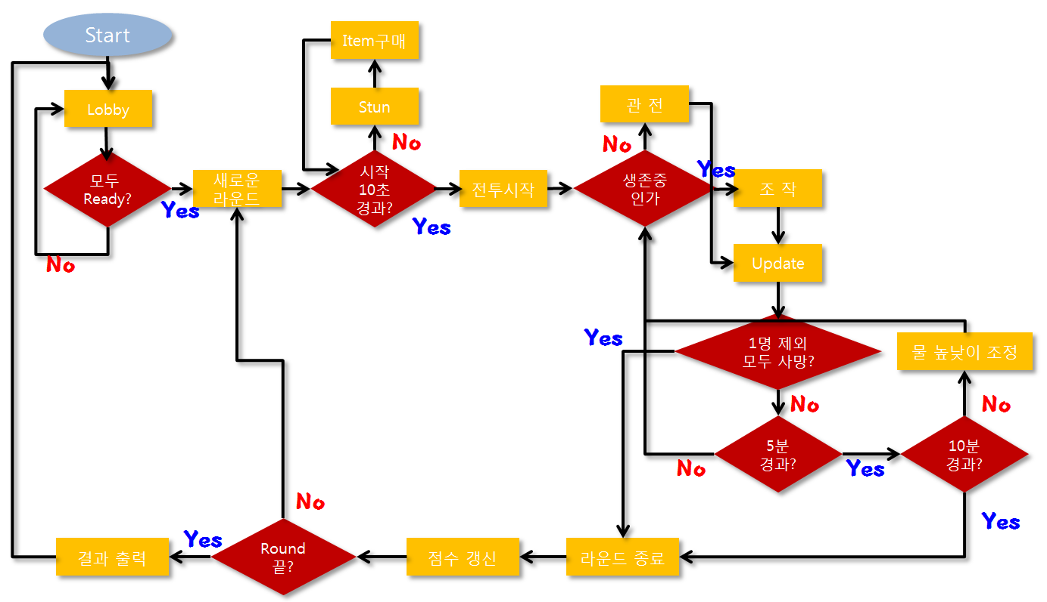
0 4 ㅣ 네번째 게임플로우차트
GODGAME
L졸업작품제안서ㅣ

Slide 12
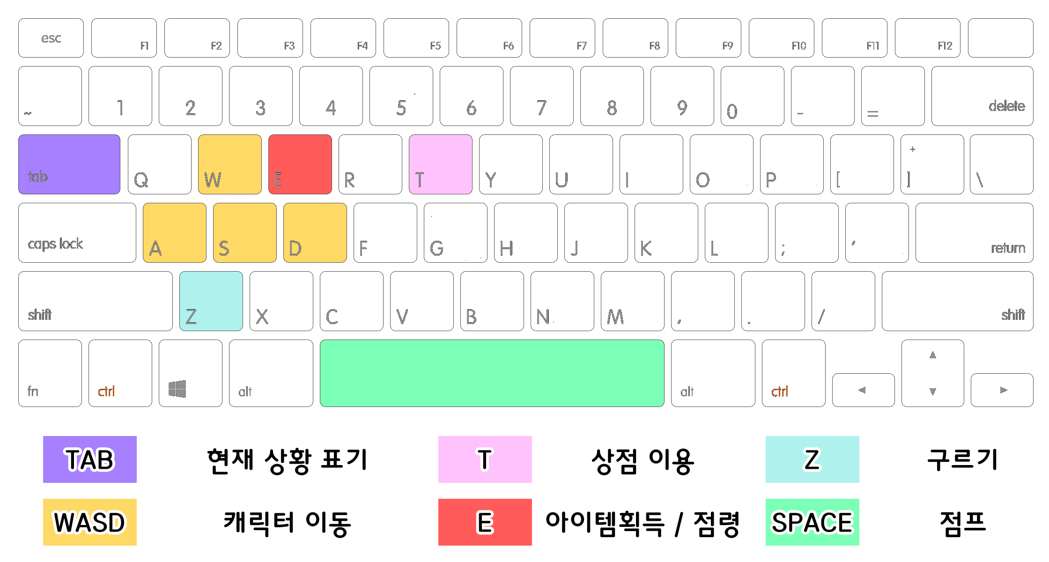
0 5 ㅣ 다섯번째 게임방법 – 키보드
GODGAME
L졸업작품제안서ㅣ

Slide 13
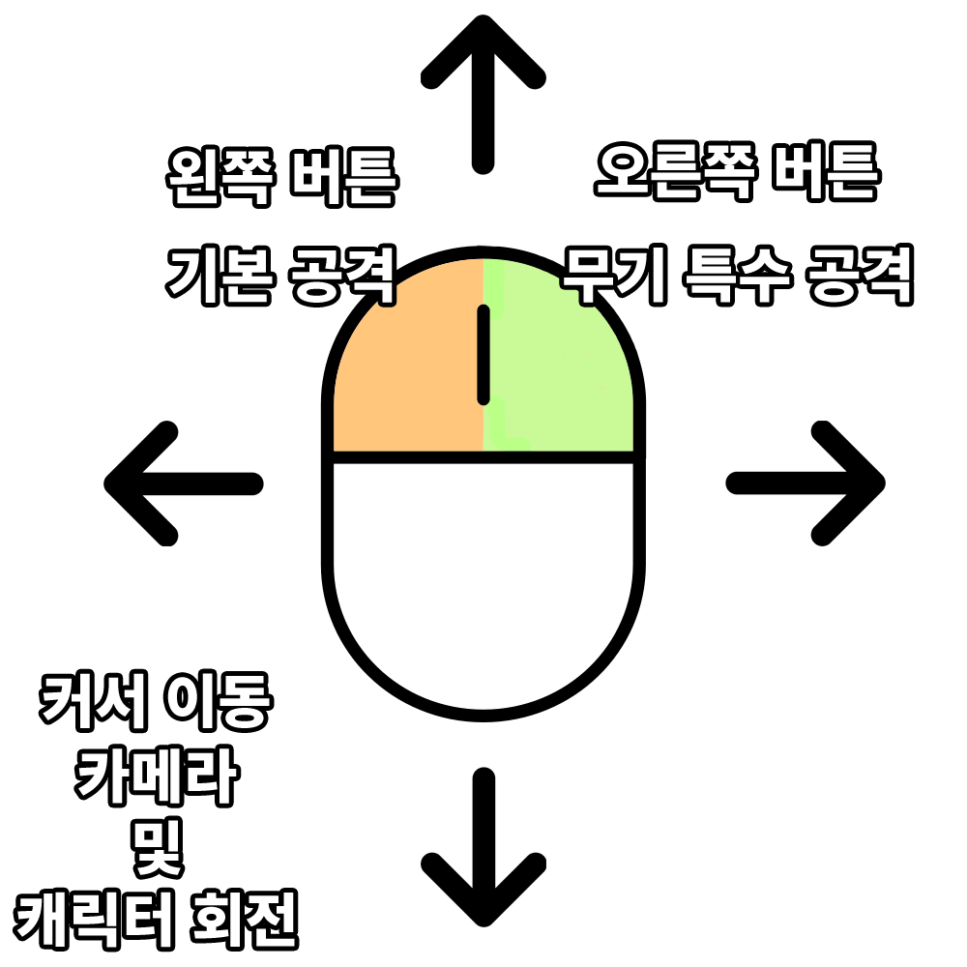
0 5 ㅣ 다섯번째 게임방법 - 마우스
GODGAME
L졸업작품제안서ㅣ

Slide 14






0 6 ㅣ 여섯번째 개발환경
GODGAME
L졸업작품제안서ㅣ
Visual Studio 2013 & 2015
Autodesk 3Ds Max
Microsoft Windows 7 & 8.1
Adobe Photoshop CS5
DirectX 11
GitHub

Slide 15
0 7 ㅣ 일곱번째 기술적요소 및 중점분야
GODGAME
L졸업작품제안서ㅣ
Shader
알고리즘
Multi Render Target기법 및 Multithread Render
A* 및 다익스트라 알고리즘을 이용한 효율적인 길 찾기
Deferred Lighting 기법 및
그림자 구현
맵 분할을 통해 연산부하가 적은
효율적인 충돌 처리
SO를 통한 다양한 파티클 구현,
테셀레이션을 이용한 변위 매핑
Dead Reckoning을 통한
자연스러운 움직임
GPGPU를 이용하여 CPU 부하 최소화
Frustum Culling을 통한
Draw call최소화
서버
IOCP 소켓 모델을 사용하여
원활한 다중 접속 서버 구축
로비서버와 게임서버와의
분할 운영으로 트래픽 안정화

Slide 16
0 8 ㅣ 여덟번째 타 게임과의 비교
GODGAME
L졸업작품제안서ㅣ
기존의 액션대전게임에 점령전 컨셉 추가
플레이어의 판단에 따른 승리조건 다각화
파티클을 이용한 화려한 이펙트
다양한 Shader기술 적용 ex)그림자

Slide 17
0 9 ㅣ 아홉번째 구성원 역할분담
GODGAME
L졸업작품제안서ㅣ
채종현
게임프레임워크 구축
Shader 및 파티클
프로젝트 총괄
박건희
박병훈
AI 알고리즘 및 기본 물리 구현
IOCP 기반 서버 프레임 워크 구축
모델링 & 애니메이션
시스템 UI
전투 시스템 및 밸런스
서버에서 필요한 연산(충돌체크) 및 동기화
공통
리소스 수집
클라이언트 – 서버간 파트에 국한되지 않는 제작

Slide 18
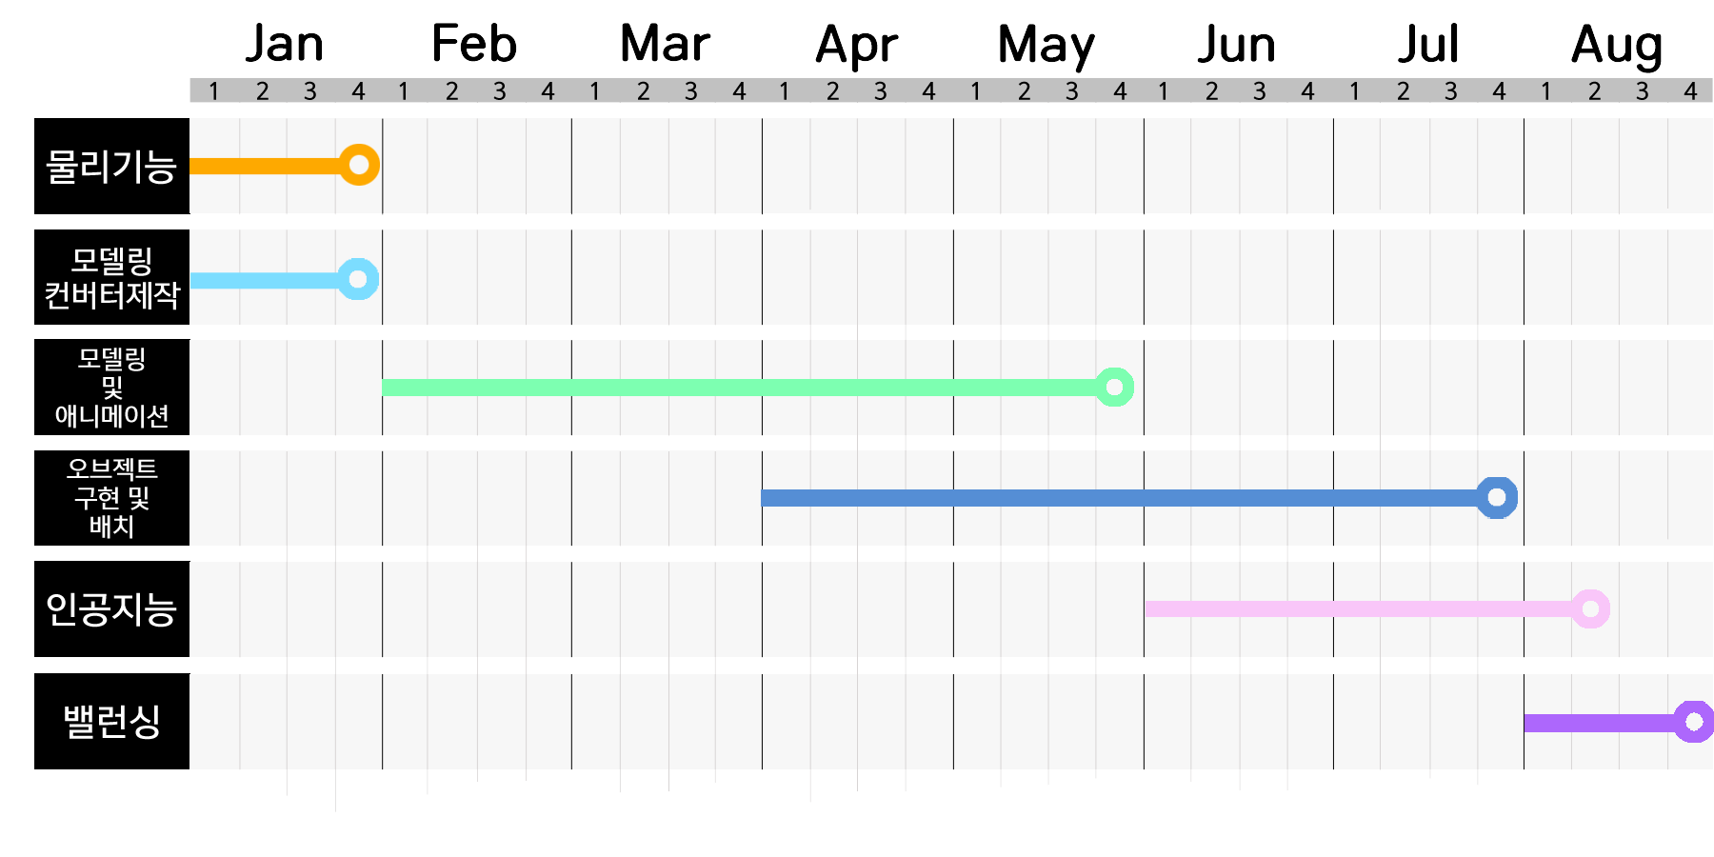
1 0 ㅣ 열번째 개발 일정
GODGAME
L졸업작품제안서ㅣ
박건희

Slide 19
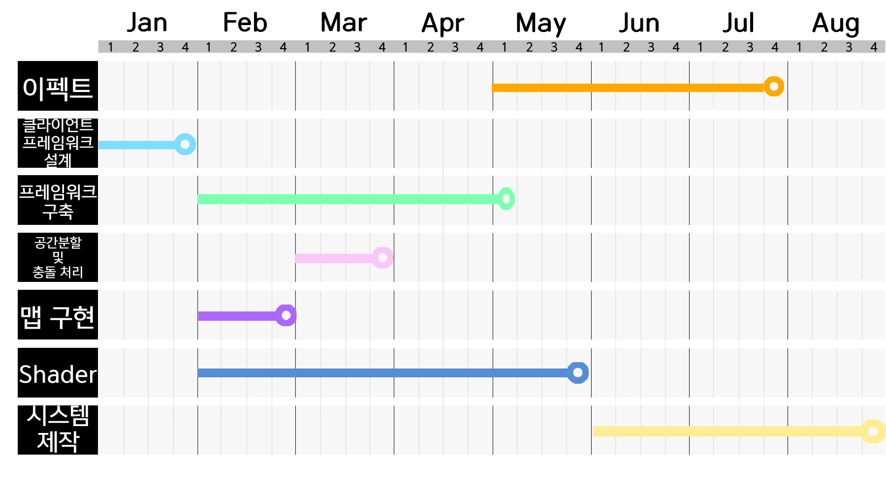
1 0 ㅣ 열번째 개발 일정
GODGAME
L졸업작품제안서ㅣ
채종현

Slide 20
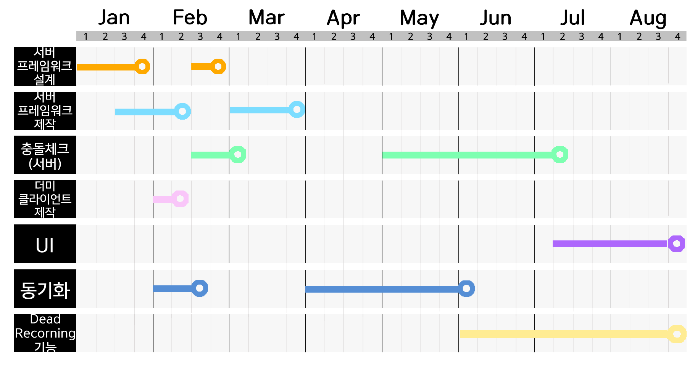
1 0 ㅣ 열번째 개발 일정
GODGAME
L졸업작품제안서ㅣ
박병훈

Slide 21
Thank You!
ㅣ감사합니다ㅣ

